Slide 1
Présentation de ALTEN IT

Slide 2
Programme
Identification
Historique
RGPD
Externalités
RSE
Orientations stratégiques
SWOT

Slide 3
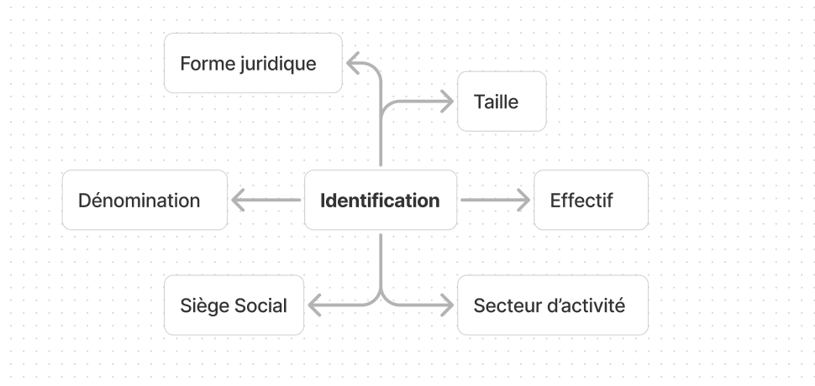
Identification
Notes:
Dénomination :Alten IT
Adresse (Siege social) :40 AVENUE ANDRE MORIZET 92100 BOULOGNE-BILLANCOURT
Forme Juridique :SA à conseil d'administration
Taille :Grande Entreprise
Effectif :≥ 5000 (2021)
Secteur d'activité :Ingénierie et Services IT
Secteurs détails :
Aéronautique
Spacial
Defense
Automobile
Ferroviaire & mobilité
Energie & environnement
Science de la vie et santé
Telecoms
Banque, finance, assurance
Services public & gouvernement

Slide 4
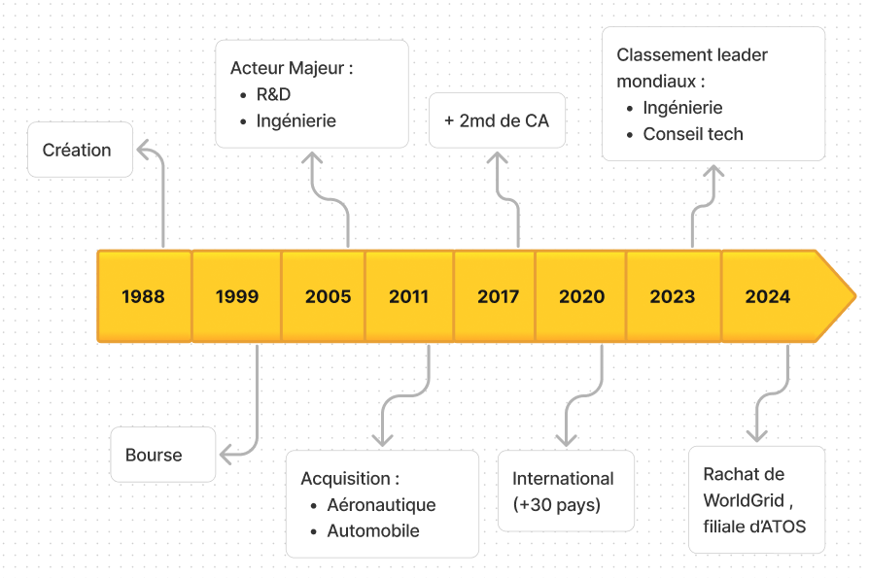
Historique
Notes:
CA Worldgride :
- 150 M

Slide 5
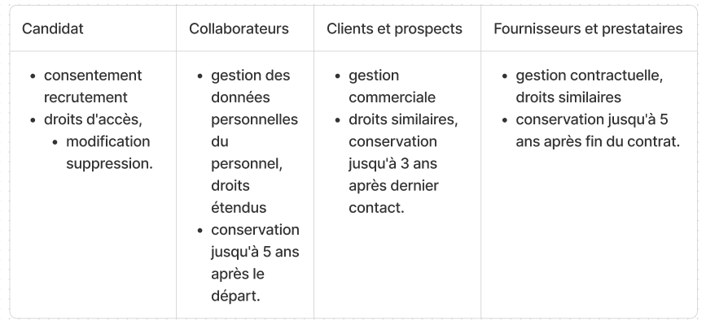
RGPD
Notes:
- Gestion contractuelle : Démarche stratégique dans la planification, la négociation et la rédaction des contrats

Slide 6
RSE
Gouvernance RSE | Ethique et conformité | Qualité | Sécurité (collaborateurs) | Environnement | Egalité Homme-Femme
Carrière | Programme de conformité global | Amélioration continue | Santé | ISO 14 001 | Scores élevés en égalité professionnelle
Innovation |  | Audit | Sécurité | Energie verte
Responsabilité |  |  |  | Reduction des déchets et du papier
Notes:
RSE = Responsabilité sociétale des entreprises
Gouvernance RSE = Tout mécanismes, processus, structures
Ou ? dans entreprise
Quoi ? assurer
- gestion des impacts sociaux, - environnementaux
- économiques
Sur ? de ses activités sur la société et l’environnement
Programme de conformité : Gérer les risques
ISO 14001 : Mesurer et améliorer la manière dont les entreprises
- utilise
- dispose
des ressources naturelles
Egalité Homme-Femme : Via Index égalité homme/femme
Note : 89/100

Slide 7
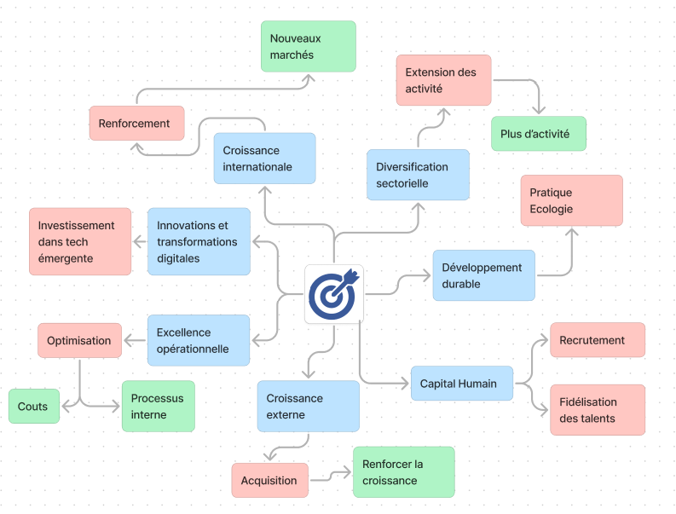
Orientations stratégiques

Slide 8
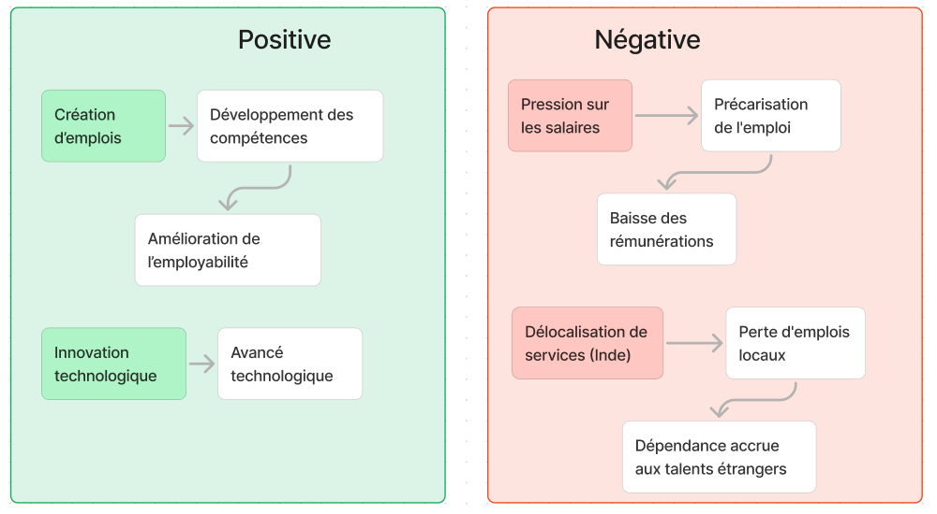
Externalités

Slide 9
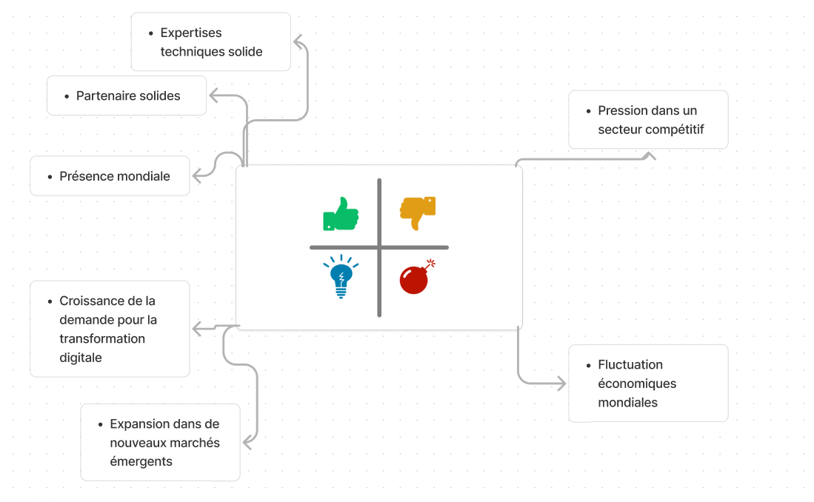
SWOT

Slide 10
Merci

